Slide 1

PHÒNG GIÁO DỤC VÀ ĐÀO TẠO QUẬN LONG BIÊN TRƯỜNG MẦM GIA QUẤT
LĨNH VỰC PHÁT TRIỂN NGÔN NGỮ
Đề tài : Thơ: Qủa Thị
Đối tượng: Nhà trẻ 24 - 36 tháng
Giáo viên: Phan Thị Thu Hương
Năm học :2024-2025

Slide 2
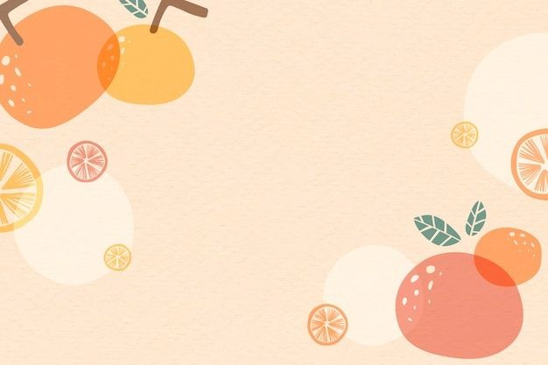
Câu đố
Qủa gì xưa rụng bị bà
Hiện ra cô tấm quét nhà thổi cơm?

Slide 3

Vàng như mặt trăng

Slide 4
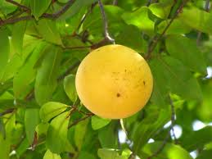
Treo trên vòm lá

Slide 5
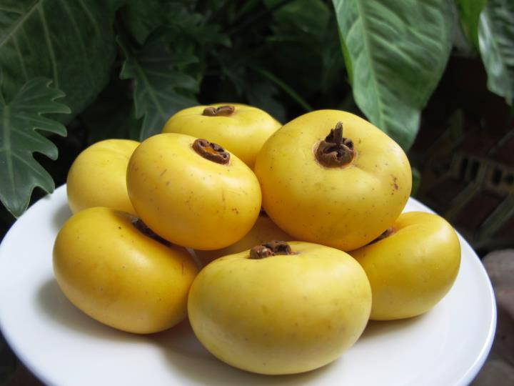
Da nhẵn mịn màng

Slide 6
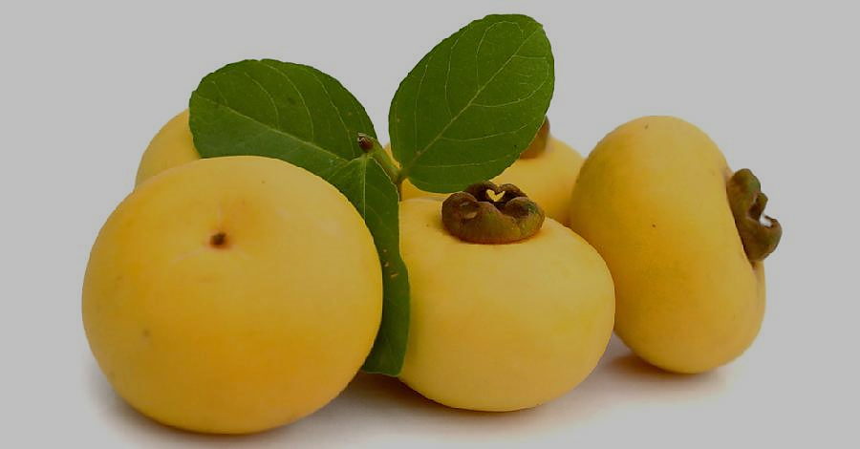
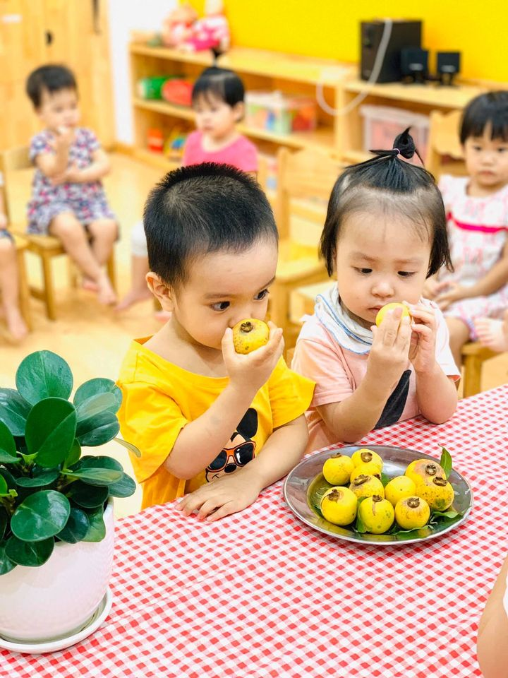
Thị ơi! Thơm quá

Slide 7

ĐÀM THOẠI

Slide 8
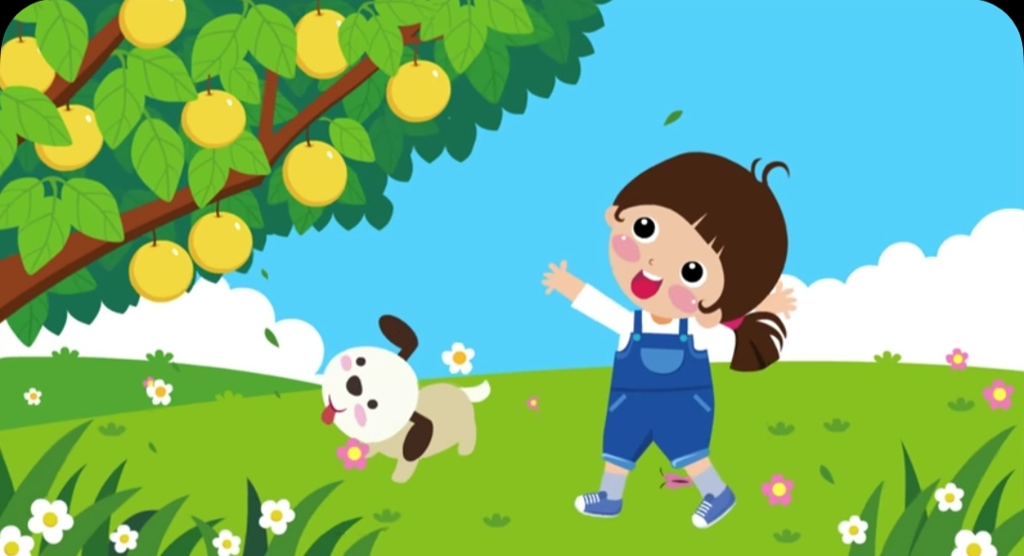
Cô vừa đọc cho chúng mình nghe bài thơ gì?
Do ai sáng tác?
Bài thơ: Qủa Thị
( Thanh Thảo)

Slide 9
Trong bài thơ nhắc đến quả gì?

Slide 10

Quả Thị có màu gì?
Cô vừa đọc cho chúng mình nghe bài thơ gì?
Do ai sáng tác?
Bài thơ: Qủa Thị
( Thanh Thảo)

Slide 11
Quả thị được treo ở đâu?

Slide 12
Da quả Thị như thế nào?

Slide 13
Khi quả thị chín vàng sẽ có mùi gì?

Slide 14
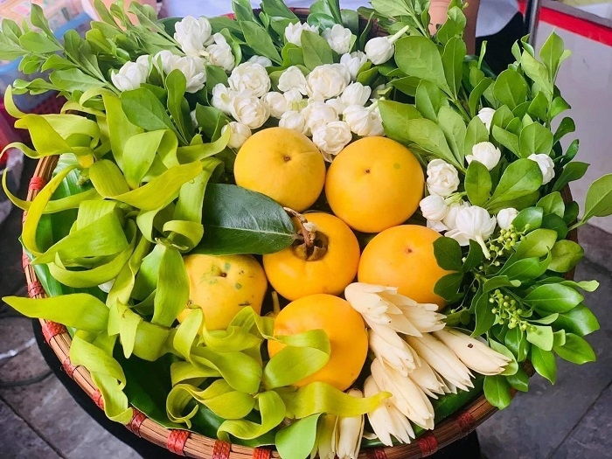
Giáo dục
Qủa thị khi chín có màu vàng, da nhẵn, mềm, mịn và có mùi rất thơm. Vì vậy để có quả thị thơm thì người trồng phải chăm sóc cây rất cẩn thận từ khi còn nhỏ đấy. Quả thị có rất nhiều vitamin tốt cho sức khỏe cũng như các loại hoa quả khác, vì vậy các con phải ăn uống đầy đủ để cơ thể khỏe mạnh nhé!

Slide 15



Slide 16
Trẻ đọc thơ

